Slide 1
第5章 设 备 管 理
I/O系统
I/O控制方式
缓冲管理
设备分配
设备处理
磁盘存储器管理
Notes:
在计算机系统中，除了CPU、存储器外，还有数据传输的必要部分----大量的输入/输出设备。它们种类繁多，控制管理形式复杂多样，所以OS也必须提供对于这些设备的管理才能保证整个计算机系统协调工作。
设备管理的对象：各种输入输出设备。
I/O子系统：对外部设备进行管理的那部分OS。

Slide 2
5.1 I/O 系统
I/O设备
设备控制器→I/O通道
I/O系统的结构
Notes:
I/O 系统的组成: I/O设备、设备控制器、 I/O通道*、总线及相应软件

Slide 3
5.1.1 I/O 设备
1、 I/O设备的类型
1）按设备的从属关系分类
  系统设备：在OS生成时就已登记在系统中的标准设备，如键盘、显示器、打印机等。
  用户设备：在OS生成时未登记在系统中的非标准设备，如鼠标、绘图仪、扫描仪等。

Slide 4
5.1.1 I/O 设备
1、 I/O设备的类型
2）按使用方式/共享属性分类
  独享/独占设备：在一段时间只允许一个进程访问的设备。如打印机。
  共享设备：在一段时间允许多个进程同时访问的设备。如磁盘。
  虚拟设备：指通过虚拟技术将一台独占设备变换为若干台逻辑设备(虚拟设备)，供若干个用户进程同时使用。
Notes:
多数低速设备属此类，打印机就典型的独享设备
通常把这种经过虚拟技术处理后的设备称为虚拟设备。
独占设备：一段时间内只允许一个进程访问的设备。包括所有的字符设备及磁带机。进程首先向系统提出申请，可能进入阻塞状态。当设备可用时，唤醒一个等待进程。使用完毕后，进程必须释放设备
共享设备：一段时间内允许多个进程同时访问的设备。包括除磁带机以外的所有块设备。微观上，多个进程交替使用同一设备。进程使用这类设备时，无须申请或释放，也不存在某个进程占用某设备的问题
虚拟设备：通过虚拟技术将一台独占设备当作多台共享设备。

Slide 5
5.1.1 I/O 设备
1、 I/O设备的类型
3）按传输速率分类
  低速设备：传输速率为1KB/s以下的设备。如键盘、鼠标、语音的输入/输出等。
  中速设备：传输速率为1KB/s～1MB/s的设备。如打印机、扫描仪等。
  高速设备：传输速率为1MB/s以上的设备。 。如磁盘机、磁带机、光盘机等。
Notes:
键盘每秒10B
随着计算机技术的发展，速度划分标准也会随之变化

Slide 6
5.1.1 I/O 设备
1、 I/O设备的类型
4）按信息交换的单位分类
  块设备：信息组织和处理的基本单位为字符块，属于有结构设备，块大小一般为512B-4KB。如磁盘、磁带等。通常也是存储型设备
  字符设备：信息组织和处理的基本单位为字符。如键盘、打印机和显示器等。通常也是输入/输出型设备

Slide 7
5.1.1 I/O 设备
1、 I/O设备的类型
5）按设备的操作特性
  输入/输出设备：键盘、鼠标、显示器、读卡机、扫描仪、打印机、绘图仪、数码相机等
  存储设备：磁带机、磁鼓机、磁盘机等，可用作输入也可用作输出。主要用于长期保存信息，但需要管理其上的存储空间。可以在存储设备上建立文件系统以有组织、有结构地长期存储信息

Slide 8
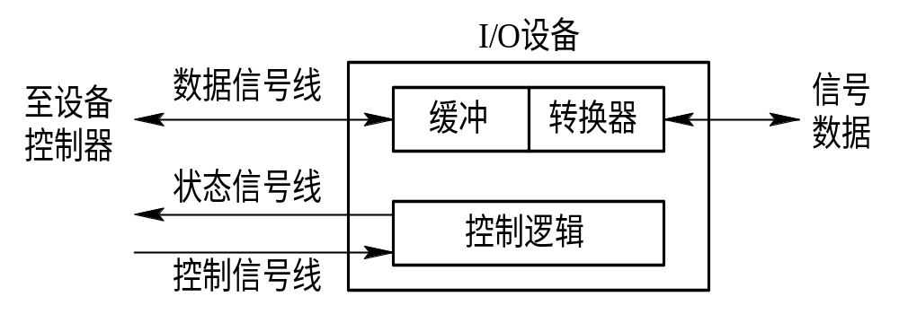
5.1.1 I/O 设备
2、设备与控制器之间的接口
设备与控制器间的接口
Notes:
设备通常不直接与CPU通信,而是与设备控制器通信

Slide 9
5.1.2 设备控制器
设备控制器：CPU与I/O设备间的接口，接收CPU发来的命令并控制多个I /O设备工作，是一个可编址设备。
功能：接收和识别命令、实现数据交换、标识和报告设备状态、识别设备地址、数据缓冲、差错控制。
设备控制器的组成
  设备控制器与处理机的接口
  设备控制器与设备的接口(一个或多个)
  I/O逻辑: 如译码功能
寄存器：控制寄存器(存放命令及参数)、数据寄存器(存放数据)、状态寄存器(记录设备状态)。
Notes:
在设备控制器中的I/O逻辑用于实现对设备的控制。它通过一组控制线与处理机交互，处理机利用该逻辑向控制器发送I/O命令；I/O逻辑对收到的命令进行译码。每当CPU要启动一个设备时，一方面将启动命令发送给控制器；另一方面又同时通过地址线把地址发送给控制器，由控制器的I/O逻辑对收到的地址进行译码，再根据所译出的命令对所选设备进行控制。设备控制器的组成示于图5-2中。
传统的设备=机械部分+电子部分
电子部分在系统的控制下驱动机械部分运转，完成I/O操作。由于电子部分比机械部分的速度快得多，为降低硬件成本，将电子部分从设备中分离出来作为一个独立的部件成为设备控制器
分离之后的设备仅由机械部分构成，一个控制器可与多个设备相连，交替地或分时地控制与其相连的设备。如，一个磁盘控制器可以控制多个磁盘驱动器

Slide 10
5.1.2 设备控制器
CPU与控制器接口
控制器与设备接口
数据线
数据
数据
寄存器
控制器
与设备
接口1
状态
控制、状态
寄存器
控制
.
.
.
地址线
I/O逻辑
控制器
与设备
接口i
数据
.
.
.
控制线
状态
控制
设备控制器的组成
Notes:
控制器对于每个设备都有一套控制和状态寄存器（CSR）;
每个设备可以有一个或多个控制和状态寄存器（CSR）；
设备驱动程序通过向CSR写数据来向设备发送命令，直接导致设备操作；
设备驱动程序通过读设备的CSR来获得设备I/O过程中的状态信息和错误信息。

Slide 11
5.1.3 I/O 通道
通道：I/O处理器，专门用于处理I/O操作。有运算和控制部件(硬件)和指令系统(软件)，与CPU共享内存。（智能型缓存区）
根据信息交换方式的不同，通道可分成以下几种类型：
    字节多路通道
    数组选择通道
    数组多路通道
“瓶颈”问题
Notes:
I/O通道(I/O Channel)设备的引入
虽然在CPU与I/O设备之间增加了设备控制器后，已能大大减少CPU对I/O的干预，但当主机所配置的外设很多时，CPU的负担仍然很重。为此，在CPU和设备控制器之间又增设了通道。其主要目的是为了建立独立的I/O操作，不仅使数据的传送能独立于CPU，而且也希望有关对I/O操作的组织、 管理及其结束处理尽量独立，以保证CPU有更多的时间去进行数据处理；或者说，其目的是使一些原来由CPU处理的I/O任务转由通道来承担，从而把CPU从繁杂的I/O任务中解脱出来。在设置了通道后，CPU只需向通道发送一条I/O指令。通道在收到该指令后，便从内存中取出本次要执行的通道程序，然后执行该通道程序，仅当通道完成了规定的I/O任务后，才向CPU发中断信号。
实际上，I/O通道是一种特殊的处理机，它具有执行I/O指令的能力，并通过执行通道(I/O)程序来控制I/O操作。但I/O通道又与一般的处理机不同，主要表现在以下两个方面: 一是其指令类型单一，这是由于通道硬件比较简单，其所能执行的命令主要局限于与I/O操作有关的指令；二是通道没有自己的内存，通道所执行的通道程序是放在主机的内存中的，换言之，是通道与CPU共享内存。
专用于控制输入－输出过程的处理机。通道的控制方式是输入-输出控制系统的主要方式之一。外围设备种类繁多，传送速度高低不同，而且传送方式也有差别。为了提高控制效率，通道也有不同形式，以便连接和控制不同的外围设备。按照数据传送方式，通道分为字节多路通道、选择通道和数组多路通道三种类型。

Slide 12
5.1.3 I/O 通道
1、字节多路通道：数据传送采用字节交叉方式。
  有一个主通道和多个子通道A、B、C、……
  每个子通道通过控制器与多台中/低速I/O设备相连，可并行向主通道传送数据字节
  各子通道并行执行通道子程序，以时间片轮转方式（字节交叉）共享主通道
Notes:
能并行操作：利用率高
用于连接若干台低速外围设备，如卡片输入机，控制台打印机和键盘等。它们每次只传送一个字节，各次传送之间的间隔时间较长。因此，一个通道可以连接多台外围设备，每当其中某台外围设备需要传送数据字节时，通道就立即予以传送，并让各外围设备交叉使用通道传输数据。这种传送方式称为字节交叉传输方式。这类通道包含若干子通道，每个子通道又各自连接若干外围设备。子通道是独立进行输入输出操作的单位，在同一时刻它只为所连接的外围设备之一服务。各子通道可以并行工作，独立执行自己的通道程序并分时通过通道的通路传送数据。字节多路通道以字节交叉传输方式为各子通道传送数据。

Slide 13
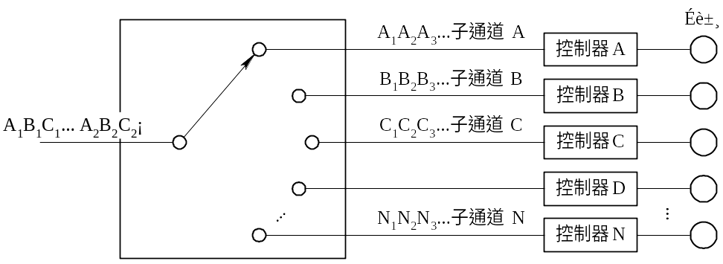
5.1.3 I/O 通道
1、字节多路通道工作原理：
优点：可连多台中/低速设备；能并行操作。
缺点：传输率较低。
Notes:
这是一种按字节交叉方式工作的通道。它通常都含有许多非分配型子通道，其数量可从几十到数百个，每一个子通道连接一台I/O设备，并控制该设备的I/O操作。这些子通道按时间片轮转方式共享主通道。当第一个子通道控制其I/O设备完成一个字节的交换后，便立即腾出主通道，让给第二个子通道使用；当第二个子通道也完成一个字节的交换后，同样也把主通道让给第三个子通道；依此类推。当所有子通道轮转一周后，重又返回来由第一个子通道去使用字节多路主通道。这样，只要字节多路通道扫描每个子通道的速率足够快，而连接到子通道上的设备的速率不是太高时，便不致丢失信息。
图5-3示出了字节多路通道的工作原理。它所含有的多个子通道A，B，C，D，E，…，N，…分别通过控制器各与一台设备相连。假定这些设备的速率相近，且都同时向主机传送数据。设备A所传送的数据流为A1A2A3…；设备B所传送的数据流为B1B2B3…把这些数据流合成后(通过主通道)送往主机的数据流为A1B1C1D1 …A2B2C2D2 … A3B3C3D3 …。

Slide 14
5.1.3 I/O 通道
2、数组选择通道：数据传送采用成组方式，在所连接外围设备之中每次选择一台设备进行数据传送，并且连续传送一批数据直至送完为止。
  有一个主通道和一个子通道
  子通道通过控制器与高速I/O设备相连，在一段时间内只执行一个通道程序并只为一个外围设备服务。
Notes:
字节多路通道不适于连接高速设备，这推动了按数组方式进行数据传送的数组选择通道的形成。这种通道虽然可以连接多台高速设备，但由于它只含有一个分配型子通道，在一段时间内只能执行一道通道程序，控制一台设备进行数据传送，致使当某台设备占用了该通道后，便一直由它独占，即使是它无数据传送，通道被闲置，也不允许其它设备使用该通道，直至该设备传送完毕释放该通道。可见，这种通道的利用率很低。
用于连接少量高速外围设备，如磁带机等。它的工作方式是在所连接外围设备之中每次选择一台设备进行数据传送，并且连续传送数据直至送完为止。选择通道只有一个子通道，一次只执行一个通道程序并只为一个外围设备服务（见图）。

Slide 15
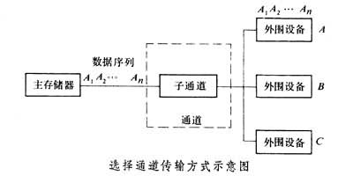
5.1.3 I/O 通道
2、数组选择通道：
优点：可连少量高速设备；传输率较高。
缺点：通道利用率很低。
Notes:
字节多路通道不适于连接高速设备，这推动了按数组方式进行数据传送的数组选择通道的形成。这种通道虽然可以连接多台高速设备，但由于它只含有一个分配型子通道，在一段时间内只能执行一道通道程序，控制一台设备进行数据传送，致使当某台设备占用了该通道后，便一直由它独占，即使是它无数据传送，通道被闲置，也不允许其它设备使用该通道，直至该设备传送完毕释放该通道。可见，这种通道的利用率很低。
用于连接少量高速外围设备，如磁带机等。它的工作方式是在所连接外围设备之中每次选择一台设备进行数据传送，并且连续传送数据直至送完为止。选择通道只有一个子通道，一次只执行一个通道程序并只为一个外围设备服务（见图）。

Slide 16
5.1.3 I/O 通道
3、数组多路通道：数据传送仍采用成组方式。工作原理：结合前两者(并行+数组)
  有一个主通道和多个子通道A、B、C、……
  每子通道通过控制器与多台高/中速I/O设备相连，可并行向主通道传送成批数据
  各子通道并行执行通道子程序，以时间片轮转方式共享主通道
优点：可连多台高/中速设备；通道利用率高，数据传输率高。
Notes:
用于连接多个高速旋转的外围设备，如磁盘，并可完成选择通道的作用。磁盘一类外围设备的特点是辅助动作（如查找）时间较长，而数据传送速度较快并采用成组传输方式。数组多路通道能像字节多路通道那样，将命令发送到外围设备后又转到其他设备为之服务，让外围设备独立完成自己的辅助操作。每当外围设备需要传送数据时，通道就为它传送一组规定长度的数据。外围设备交叉使用通道传送数据，以提高通道的利用率。这类通道也包含若干子通道，可并行执行各自的通道程序。
通道按照硬件实现方式，还可以分为两种类型。①独立型通道:通道有独立的硬件实体；②结合型通道:没有独立的实体，大部分与中央处理器的硬件相结合。它主要用于系列计算机的低档机。这样既可使整机满足程序上兼容要求又可降低造价，但效率较低。

Slide 17
5.1.3 I/O 通道
“瓶颈”问题：通道因价格昂贵而不足
设备1
控制器1
设备2
通道1
设备3
控制器2
存储器
设备4
控制器3
设备5
通道2
设备6
控制器4
设备7
单通路I/O系统
Notes:
归根结底还是资源利用率问题

Slide 18
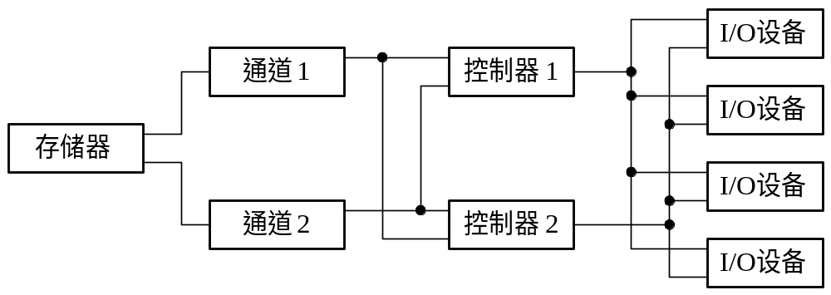
5.1.3 I/O 通道
解决“瓶颈”问题的方法-多路方式
多通路I/O系统

Slide 19
5.1.4 I/O 系统的结构
磁盘驱动器
打印机
磁盘
控制器
打印机
控制器
其它
控制器
CPU
存储器
微型机I/O系统结构---总线型
设备
控制器
I/O通道1
控制器
计算机
I/O通道2
控制器
控制器
主机I/O系统—具有通道

Slide 20
5.2 I/O 控制方式
常用的输入/输出控制方式(数据传送控制方式、数据在内存与设备之间的传输方式、I/O子系统执行I/O功能的技术模式)：
    1、程序控制方式(编程I/O方式)
    2、中断控制方式
    3、直接存储器访问DMA方式
    4、I/O通道控制方式
Notes:
前两种由软件实现 后两种由硬件实现
编程I/O(忙等待/循环测试方式/程序直接控制方式)
中断驱动I/O方式
DMA方式
通道方式

Slide 21
1、程序控制方式
处理机对I/O的控制采用程序直接控制方式。输入操作的基本工作过程：
  当用户进程需要数据时，通过CPU发出启动设备准备数据的I/O命令，同时将设备状态R的“忙”标志置为1，然后进入测试等待状态；
  在等待时间内，CPU不断地用一条测试指令检查“忙”标志，为0时，表示输入设备已将一个字符数据送入数据R；
  CPU将数据取出送到指定的内存单元；
  若数据已读完，则结束本过程，用户进程继续向前执行，否则转①，继续读入下一个数据。
特点：控制简单，但CPU的利用率低（忙等），适用于Modem、字符终端等慢速设备
Notes:
由用户进程直接控制内存或CPU与外部设备之间的信息传送。占用CPU时间长；降低主机效率；适用于Modem、字符终端、打印机等慢速设备。
优点：控制简单，不需额外硬件支持
缺点
CPU和外部设备只能串行工作
外部设备之间不能并行工作。CPU在一段时间内只能与一台外设交换数据
依靠测试设备标志触发器的状态位来控制数据传送，因此无法发现和处理设备或其它硬件所产生的错误
故，只适用于CPU慢且外设少的系统

Slide 22
2、中断控制方式
用中断来控制外部设备与内存或CPU之间的数据传送。输入操作的基本工作过程：
  CPU为需数据的进程发出指令启动设备输入数据。
  该进程放弃CPU，等待输入完成。
  输入完成后，I/O控制器向CPU发出中断请求，CPU收到后，转向中断服务程序。中断服务程序将数据输入寄存器中的数据送指定内存单元，并将原进程唤醒。
  该进程被调度后从内存单元取出数据进行处理。
优点：CPU利用率大大提高(可与I/O设备并行工作)；适用于磁盘等设备
缺点：若中断次数较多将耗去大量CPU处理时间
Notes:
优点：CPU的利用率大大提高且支持多道程序和设备的并行操作
缺点
一般以字为单位传送数据，因此在传送大量数据时将产生大量中断，消耗CPU时间
在系统中各种各样的外设均以中断方式进行并行操作时，中断次数将急剧增加而造成CPU无法响应中断，导致数据丢失
在外设速度也非常高时可能造成CPU来不及从数据寄存器中取走数据而丢失

Slide 23
3、直接存储器访问DMA方式
完全由硬件执行I/O数据交换，既考虑到中断的响应，又节约中断开销。
DMA控制器控制主存和设备之间直接进行数据块交换，不经过CPU。CPU仅向DMA控制器发送一个进行数据块传输的要求，在整个数据块传输完成后，DMA发中断给CPU进行中断处理
在整个传输过程中不需要CPU频繁干预，CPU从I/O实现的细节中脱离出来，进一步提高了CPU的利用率，提高了CPU和I/O设备的并行操作能力
优点：CPU利用率进一步提高（并行度有所提高）。
缺点：数据传送方向、字节数、内存地址等需由CPU控制，且每台设备需一台DMA控制器，不经济。
Notes:
缺点
DMA方式对外设的管理和某些操作仍需CPU控制。如，数据的传送方向、存取数据的内存地址及数据块的长度等都由CPU控制；
每台设备至少一个DMA控制器，外设种类多时，DMA控制复杂且多个DMA控制器的同时使用不经济。

Slide 24
3、DMA方式
输入操作的基本工作过程：
  CPU为需数据的进程向发出指令，向DMA控制器写入数据存放的内存始址、传送的字节数，并置中断位和启动位，启动I/O设备输入数据并允许中断。
  该进程放弃CPU等待输入完成。
  DMA控制器采用挪用CPU周期方式，将一批数据写入内存中。
  数据传送完后，向CPU发中断信号，CPU响应后转向中断服务程序，唤醒进程。
  该进程被调度后从内存单元取出数据进行处理。

Slide 25
3、DMA方式
例题：DMA是一种快速传递大量数据常用的技术。工作过程大致如下：１向CPU申请DMA传送；
２获CPU允许后，DMA控制器接管_A_的控制权；
３在DMA控制器的控制下，在存储器和_B_之间直接进行数据传送，在传送过程中不需要_C_的参与。开始时需提供要传送的数据的_D_和_E_。
４传送结束后，向CPU返回DMA操作完成信号。
A：①系统控制台②系统总线 ③I/O控制器④CPU
B：①外部设备 ②运算器 ③缓存 ④CPU
C：①外部设备 ②系统时钟 ③系统总线 ④CPU
D：①结束地址 ②起始地址 ③设备类型 ④数据速率
E：①结束地址 ②设备类型 ③数据长度 ④数据速率
A2 B1 C4 D2 E3

Slide 26
4、I/O通道控制方式
进一步减少CPU干预，成组完成I/O指令。
通道通过执行通道程序来完成CPU制定的一组I/O任务，当通道程序执行完毕后，发中断请求表示I/O结束。
通道程序是通道指令序列。通道指令一般包含存取数据的内存地址、传送方向、数据块长度及被控制的I/O设备的地址信息、特征信息（磁盘/磁带）等，由系统根据进程要求数据自动生成。
Notes:
通道程序及与设备交换的数据均存放在内存中
优点

Slide 27
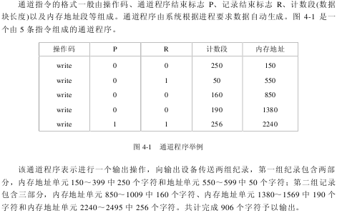
4、通道控制方式
Notes:
P=1表示通道程序结束，R=1表示记录结束

Slide 28
4、通道控制方式
输入操作的基本工作过程：
  CPU为需数据的进程发出启动指令指明I/O操作、设备号和对应的通道。
  该进程放弃CPU等待输入完成。
  通道接收到CPU发来的启动指令后，取出内存中的通道程序执行，控制设备将数据传送到内存指定区域。
  传送完数据后，通道向CPU发中断信号，CPU响应后转向中断服务程序，唤醒进程。
  该进程再被调度后，从内存取出数据进行处理。

Slide 29
4、通道控制方式
优点
  CPU只需发出一个启动通道、执行通道程序的指令以与通道直接通信，不必考虑设备的具体控制以及数据的传送方向、存取数据的内存地址及数据块长度等问题，从而大大减轻了CPU的负担
  一个通道可以控制多台设备与内存进行数据交换，进一步减轻了CPU的工作负担并提高系统的并行程度
  一个通道可控制多设备，所需CPU干预更少。
CPU利用率较高（并行度较高）。
缺点：通道价格较高。

Slide 30
5.3 缓冲管理 （自学）
1、提高处理机与I/O设备的并行工作的技术
１） 数据传送控制方式 ２） 缓冲技术
2、OS中引入缓冲的主要原因
1）缓解设备与CPU处理数据速度不匹配矛盾，提高二者的并行性；
2）共享缓冲区中数据；
3）便于进程从缓冲区中选择一块中的所需数据。
Notes:
缓冲就是用来对数据传送速度不同的设备的传送速度进行匹配/缓冲的一种常用手段。其实现方法除在关键地方可采用硬件缓冲器外，大都采用软件缓冲来实现。
如现实中的候车室
对于块设备，数据以整块进行传输而进程实际上只需要其中一部分。
现代OS中，几乎所有的I/O设备与CPU交换数据时都使用了缓冲区。
减少中断次数和CPU的中断处理时间（缓冲区中数据传递完成才发中断）
解决了DMA和通道方式下数据传输的瓶颈问题（缓冲区使得数据可以成批传输）

Slide 31
5.3 缓冲管理
3、缓冲实现方法
1）采用硬件缓冲器实现
2）用软件缓冲区来实现
  软件缓冲区是指在I/O操作期间，专门用来临时存放(缓冲)输入/输出数据的一块存储区域。
4、缓冲技术的分类
单缓冲 双缓冲
循环缓冲 缓冲池

Slide 32
单 缓 冲
在设备和处理机之间设置一个缓冲区。设备与处理机交换数据时，先把交换的数据写入缓冲区，然后需要数据的设备/处理机再从缓冲区中取走数据。
特点：缓冲区数只有一个；设备与处理机对缓冲区的操作是串行的。
工作区
传送
输入
缓冲区
I/O设备
用户进程

Slide 33
双 缓 冲
在设备和处理机之间设置2个缓冲区。设备与处理机交换数据时，先把交换的数据写入缓冲区，然后需要数据的设备/处理机再从缓冲区中取走数据。因缓冲区有2个，提高了设备与处理机并行操作的程度，只有当两个均为空时，需数据的进程才等待。
特点：缓冲区数有2个；设备与处理机对缓冲区的操作可并行，提高了设备与处理机并行操作的程度。

Slide 34
循 环 缓 冲
在设备和处理机之间设置多个大小相等的缓冲区，这些缓冲区构成环形，每一个缓冲区中含一指针指向下一个缓冲区，最后一个指向第一个缓冲区，同时还含有2个用于输入/输出的指针IN和OUT。
特点：缓冲区数有多个；设备与处理机对缓冲区的操作可并行，进一步提高了设备与处理机并行操作的程度。

Slide 35
缓 冲 池
1、缓冲池：将系统内所有的缓冲区统一管理起来，就形成了能用于输入/输出的缓冲池。缓冲池通常由若干大小相同的缓冲区组成，是系统的公用资源，任何进程都可以申请使用缓冲池 中的各个缓冲区。
2、缓冲池的组成（数据结构）
  三个队列：空缓冲队列、装满输入数据队列、装满输出数据队列
  四个工作缓冲区： 收容输入缓冲区、提取输入、 收容输出、提取输出缓冲区
Notes:
I/O软件不讲。但跟学生说一下设备名（与具体设备无关，统一命名 P177-178）

